Slide 1
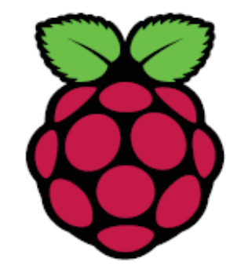
1
Raspberry Pi
Módulo de Cámara

Slide 2
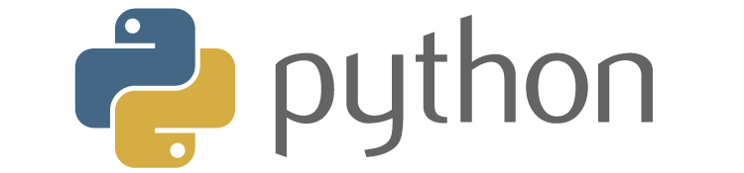

2
Módulo de Cámara
Habilitar
Para habilitar el Uso de la cámara en nuestra Raspebrry es necesario realizar los siguientes pasos:
Ingresar a raspi-config
Seleccionamos la opción “5 Interfacing options”
Seleccionamos la opción “P1 Camera”
Nos preguntara si queremos habilitar la cámara y responderemos que si.
Nos confirma que ha sido habilitado el uso de la cámara y salimos de raspi-config.
Reiniciamos nuestra Raspberry Pi.

Slide 3
3
Módulo de Cámara
Librerías y/o Paquetes Necesarios
Para codificar video capturado desde la cámara es necesario instalar el paquete gpac.
sudo apt-get install gpac
Para poder hacer uso de la camara desde python necesitamos instalara las siguientes librerias.
sudo apt-get install python-picamera python3-picamera

Slide 4
4
Módulo de Cámara
Uso de la cámara desde línea de comandos
Para hacer uso de la cámara desde la línea de comando contamos con 2 utileras que son las siguientes:
raspistill, para tomar fotografías.
raspivid, para la captura de video.
Vemos como tomar una foto desde la línea de comandos:
raspistill -o foto.jpg
Con esta instrucción, hacemos tomamos una foto se guardara como foto.jpg, en el directorio /home/pi, por default la foto se toma después de 5 segundos.

Slide 5
5
Módulo de Cámara
Uso de la cámara desde línea de comandos
Ahora veremos otro ejemplo donde cambiaremos el tiempo de retraso, así como la ruta donde se colocara la foto
raspistill -o /home/pi/Pictures/foto.jpg -t 1000
Podemos hacer que los nombres de las fotos contengan una secuencia numérica agregando el modificador %d.
raspistill -o foto%d.jpg -t 1000
Si cambiamos %d por %04d la secuencia numérica tendrá 4 dígitos:
raspistill -o foto%04d.jpg -t 500
Captura una serie de imágenes en un período de tiempo especificado.
raspistill -o foto%04d.jpg -tl 800 -t 4200

Slide 6
6
Módulo de Cámara
Uso de la cámara desde línea de comandos
Ahora veremos como grabar video con raspivid. Por default raspivid, graba video por 5 segundos.
raspivid -o video.h264
Si queremos establecer la duracion del video lo hacemos con el modificador –t.
raspivid -o video.h264 -t 10000
Vamos a grabar un video con las siguientes caracteristicas, que dure 30 segundos, 640X480, 150kb/s, 25 cuadros por segundo.
raspivid -t 30000 -w 640 -h 480 -fps 25 -b 150000 -o video.h264
Y lo convertimos a mp4 de la seguiente manera.
MP4Box -add video.h264 video.mp4

Slide 7
7
Módulo de Cámara
Uso de la cámara desde Python
Veremos un ejemplo del uso básico de la cámara en la Raspberry Pi desde Python.
import picamera
import time
camara = picamera.PiCamera()
camara.resolution=(1027,768)
camara.start_preview()
time.sleep(2)
camara.capture('foto.jpg')

Slide 8
8
Módulo de Cámara
Uso de la cámara desde Python
Tomando una secuencia de fotos desde Python
import time
import picamera
camara = picamera.PiCamera()
camara.start_preview()
time.sleep(2)
for archivo in camara.capture_continuous('img{counter:03d}.jpg'):
print("Captura %s" % archivo)
time.sleep(10)

Slide 9
9
Módulo de Cámara
Uso de la cámara desde Python
Grabando un video de 60 segundos.
import picamera
camara = picamera.PiCamera()
camara.resolution = (640, 480)
camara.start_recording('video.h264')
camara.wait_recording(60)
camara.stop_recording()

Slide 10
10
Módulo de Cámara
Uso de la cámara desde Python
Grabando video cuando se detecte movimiento.

Slide 11
11
Módulo de Cámara
Instalación de OpenCV
OpenCV, es un FrameWork para procesamiento de Imágenes y Visión por Computadora. El cual es libre y esta disponible para muchas plataformas. Otro aspecto interesante que tiene es que aunque esta escrito en C++, tiene diferentes interfaces(Bindings) para otros lenguajes de computación como puede ser Python, Java e incluso para Sistemas móviles como puede ser el caso de Android.
El primer paso es actualizar nuestra RaspberryPI
sudo apt-get update
sudo apt-get dist-upgrade
Ahora instalaremos las dependencias para poder construir nuestra librería.
sudo apt-get install build-essential cmake pkg-config

Slide 12
12
Módulo de Cámara
Instalación de OpenCV
Dependencias de manejo de imágenes
sudo apt-get install libjpeg-dev libtiff5-dev libjasper-dev libpng12-dev
Dependencias de manejo de Ficheros y de video.
sudo apt-get install libavcodec-dev libavformat-dev libswscale-dev libv4l-dev
sudo apt-get install libxvidcore-dev libx264-dev
Dependencias para la interfaz gráfica
sudo apt-get install libgtk2.0-dev

Slide 13
13
Módulo de Cámara
Instalación de OpenCV
Para mejorar el rendimiento de las operaciones matemáticas (matrices) instalaremos las siguientes dependencias.
sudo apt-get install libatlas-base-dev gfortran
Tras tener todas las dependencias y librerías instaladas, vamos a pasar a descargarnos el código fuente. del repositorio de GitHub.
wget -O opencv.zip https://github.com/opencv/opencv/archive/3.3.0.zip
unzip opencv.zip
Ahora tenemos que descargarnos la librería opencv_contrib para poder tener todas las funcionalidades de OpenCV. También lo descargaremos de Github.
wget -O opencv_contrib.zip https://github.com/opencv/opencv_contrib/archive/3.3.0.zip
unzip opencv_contrib.zip

Slide 14
14
Módulo de Cámara
Instalación de OpenCV
Esta operación tardará un poco ya que tiene que compilar e instalar numpy para que pueda ser usando por Opencv.
pip install numpy
Tras todas estas operaciones, ya estamos preparados para compilar Opencv. para lo cual, entraremos desde nuestra carpeta de usuario.
cd ~/opencv-3.3.0/
mkdir build
cd build
cmake -D CMAKE_BUILD_TYPE=RELEASE \
-D CMAKE_INSTALL_PREFIX=/usr/local \
-D INSTALL_PYTHON_EXAMPLES=ON \
-D OPENCV_EXTRA_MODULES_PATH=~/opencv_contrib-3.3.0/modules \
-D BUILD_EXAMPLES=ON ..

Slide 15
15
Módulo de Cámara
Instalación de OpenCV
Tras tener todo listo, vamos a pasar a la compilación..
make
Si hay errores primero limpiar y volver a ejecutar:
make clean
make
Tras la compilación, instalaremos la librería
make install
ldconfig

Slide 16
16
Módulo de Cámara
Instalación de OpenCV
Con esto ya tenemos instalado OpenCv, Ahora mismo podemos probar que efectivamente funciona con el siguiente script Python:
import cv2
cv2.__version__

